Slide 1

Par delà les frontières
Musique : Hallelujah pour violon et piano
Poème et création du pps : Apex

Slide 2


Vous et nous, c'est une évidence
Nous sommes à chaque seconde
Par delà les frontières
Les meilleurs amis du monde
Et ce, malgré les apparences
Musique : Hallelujah pour violon et piano
Poème et création du pps : Apex

Slide 3

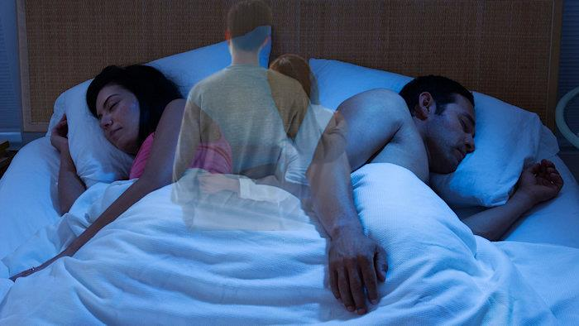
Vous et nous, c'est une évidence
Nous sommes à chaque seconde
Des amis qui par delà les frontières
La nuit voient les cieux différemment
Les meilleurs amis du monde
Et ce, malgré les apparences
Mais qui se rejoignent le soir en rêvant
Vous et nous, mieux que frère et sœur

Slide 4


Des amis qui par delà les frontières
La nuit voient les cieux différemment
Vous et nous on le sait très bien
Que c'est vraiment dommage
Mais qui se rejoignent le soir en rêvant
Vous et nous, mieux que frère et sœur
De vivre dans différent village
Mais hélas c'est notre destin

Slide 5


Vous et nous on le sait très bien
Que c'est vraiment dommage
Vous et nous, toi et moi
Même si nos vies vagabondent
De vivre dans différent village
Mais hélas c'est notre destin
A l'autre bout du monde
Toujours nous serons là

Slide 6




F I N
Vous et nous, toi et moi
Même si nos vies vagabondent
A l'autre bout du monde
Toujours nous serons là
Touche Esc pour quitter

